Slide 1
РЕАЛИЗАЦИЯ ОБРАЗОВАТЕЛЬНОЙ ОБЛАСТИ «Физическое развитие» В СООТВЕТСТВИИ С ФГОС

Slide 5
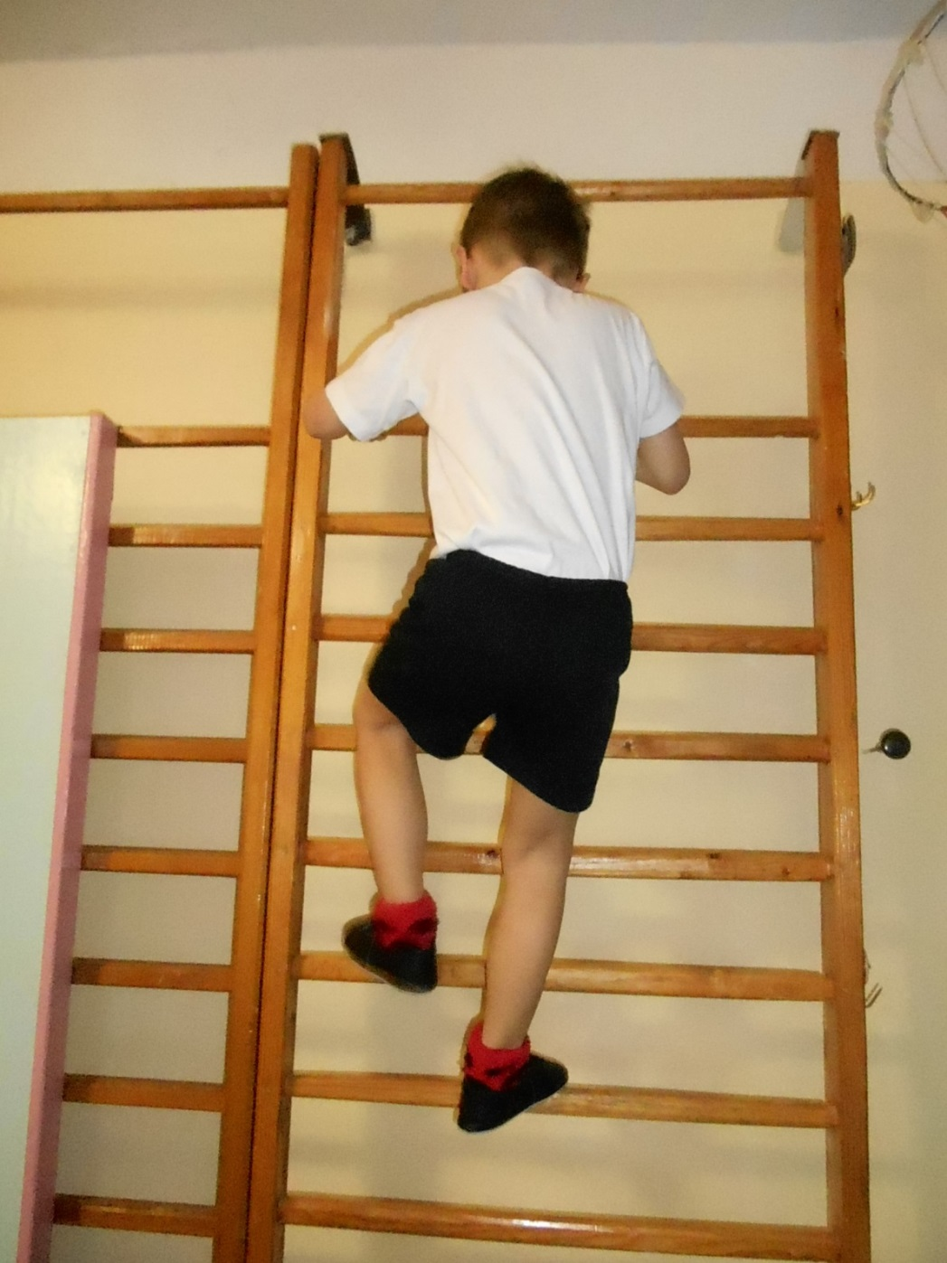
ХОТИМ БЫТЬ СМЕЛЫМИ, ЛОВКИМИ, УМЕЛЫМИ

Slide 7
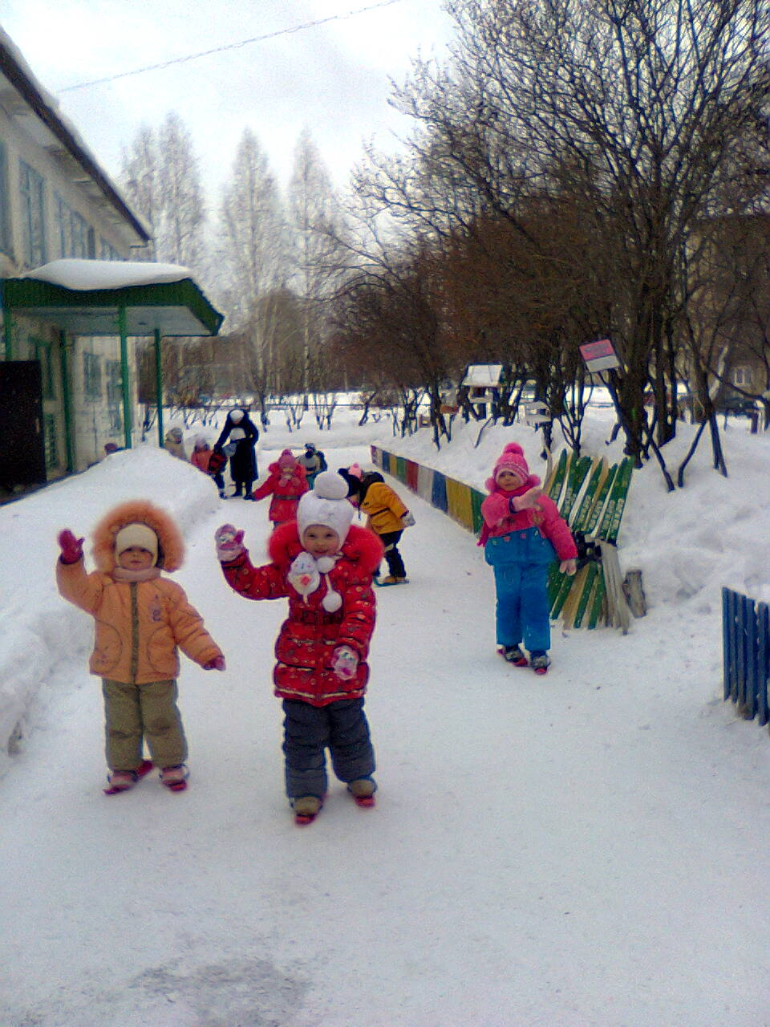
ЗАНЯТИЯ ФИЗИЧЕСКОЙ КУЛЬТУРОЙ НА УЛИЦЕ

Slide 10
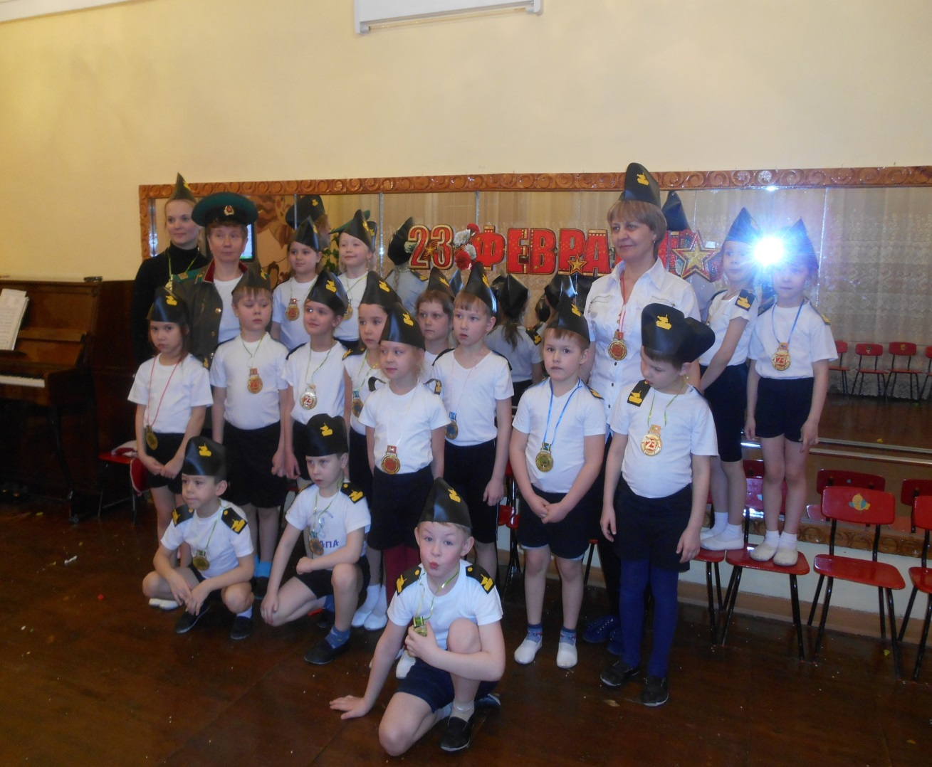

Slide 11
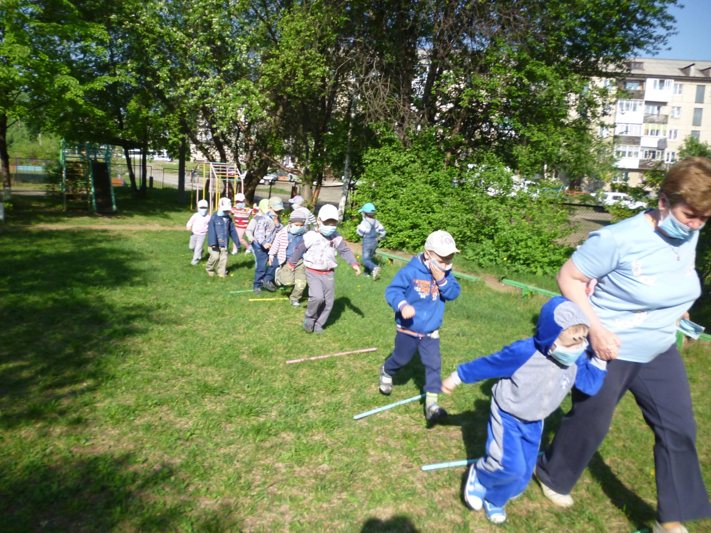
МЫ- ВЕСЕЛЫЕ РЕБЯТА!
МЫ – РЕБЯТА-ДОШКОЛЯТА.
СПОРТОМ ЗАНИМАЕМСЯ,
С БОЛЕЗНЯМИ НЕ ЗНАЕМСЯ

Slide 12
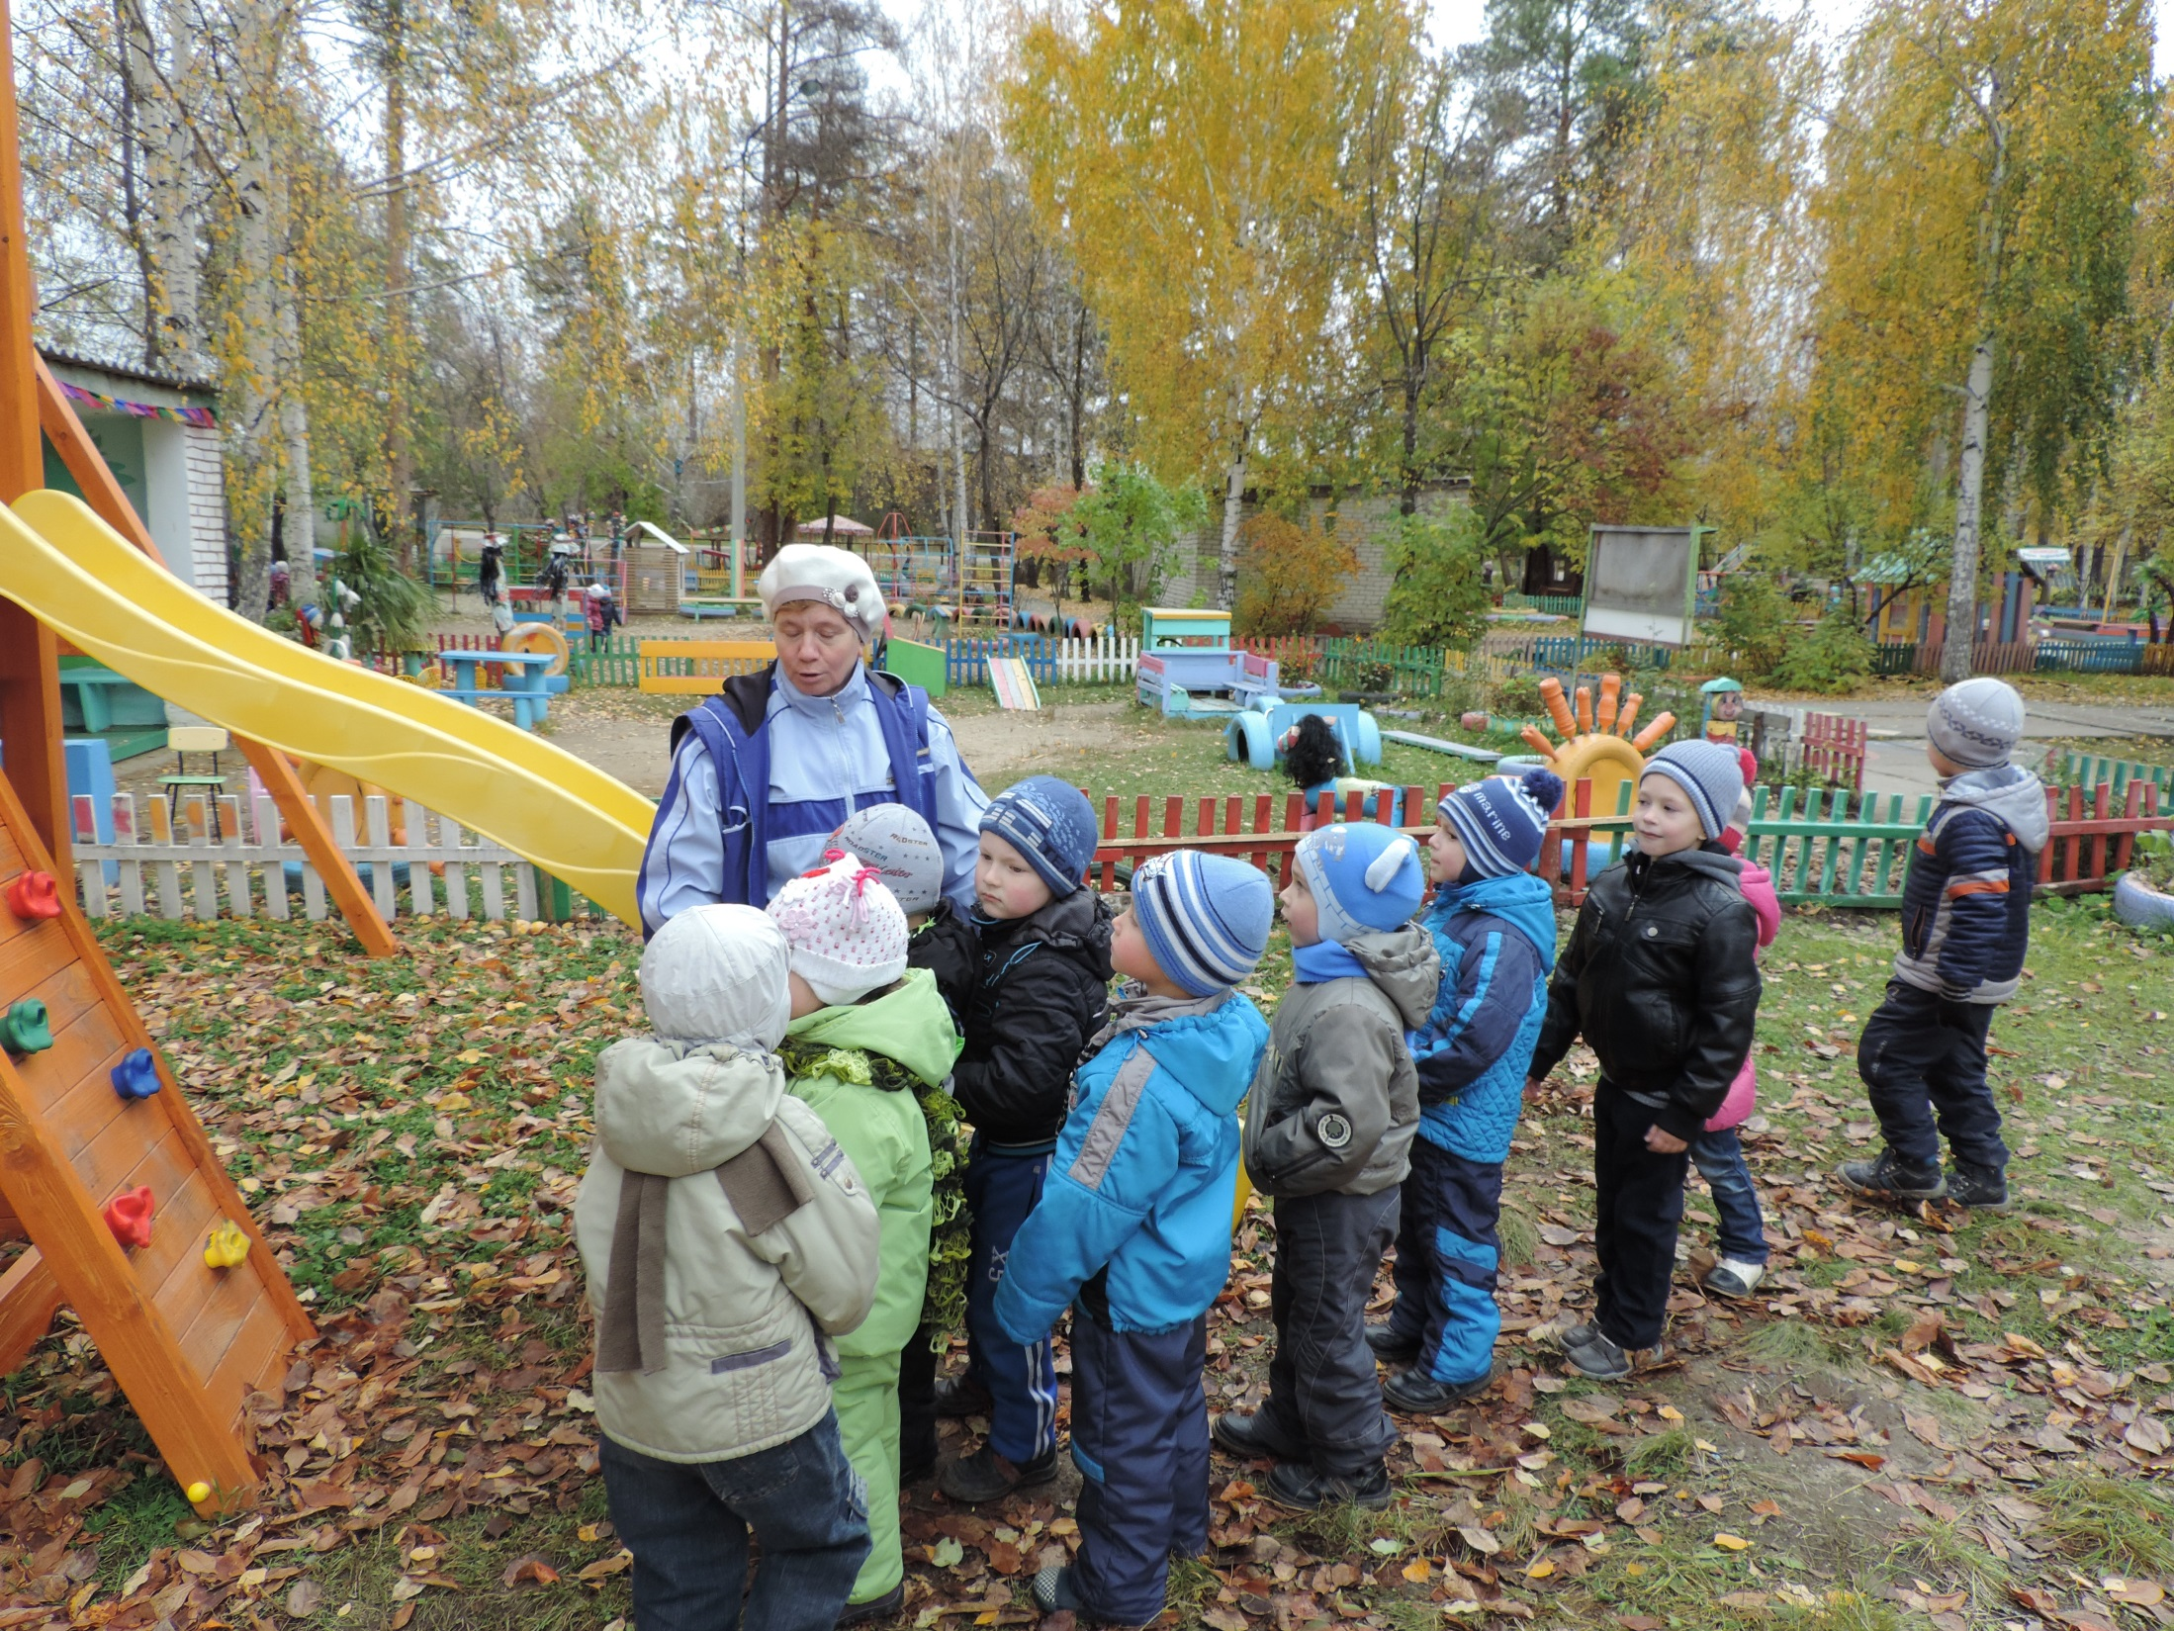

Slide 13
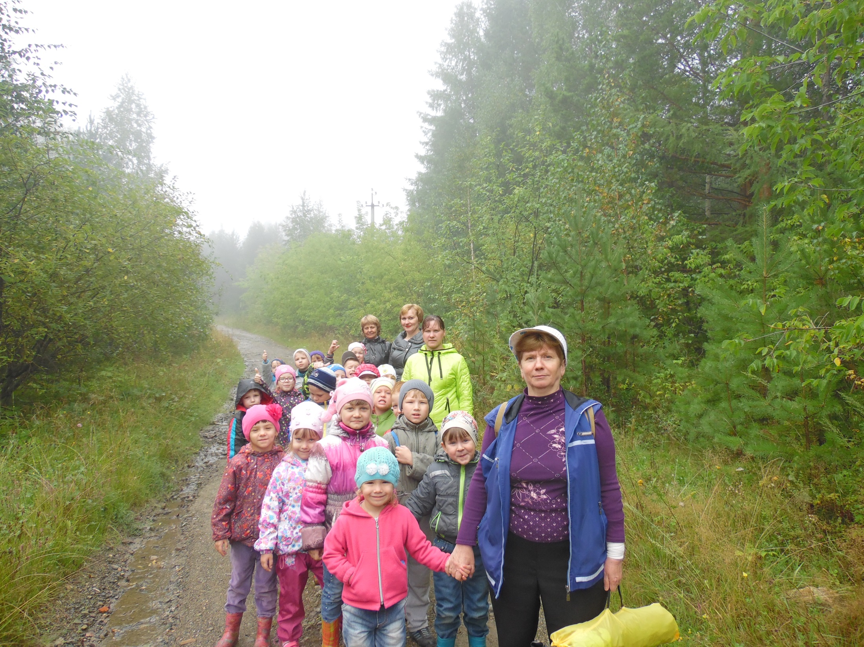
ЗДРАВСТВУЙ, ЛЕС, ЧУДЕСНЫЙ ЛЕС,
ПОЛНЫЙ СКАЗОК И ЧУДЕС!

Slide 14
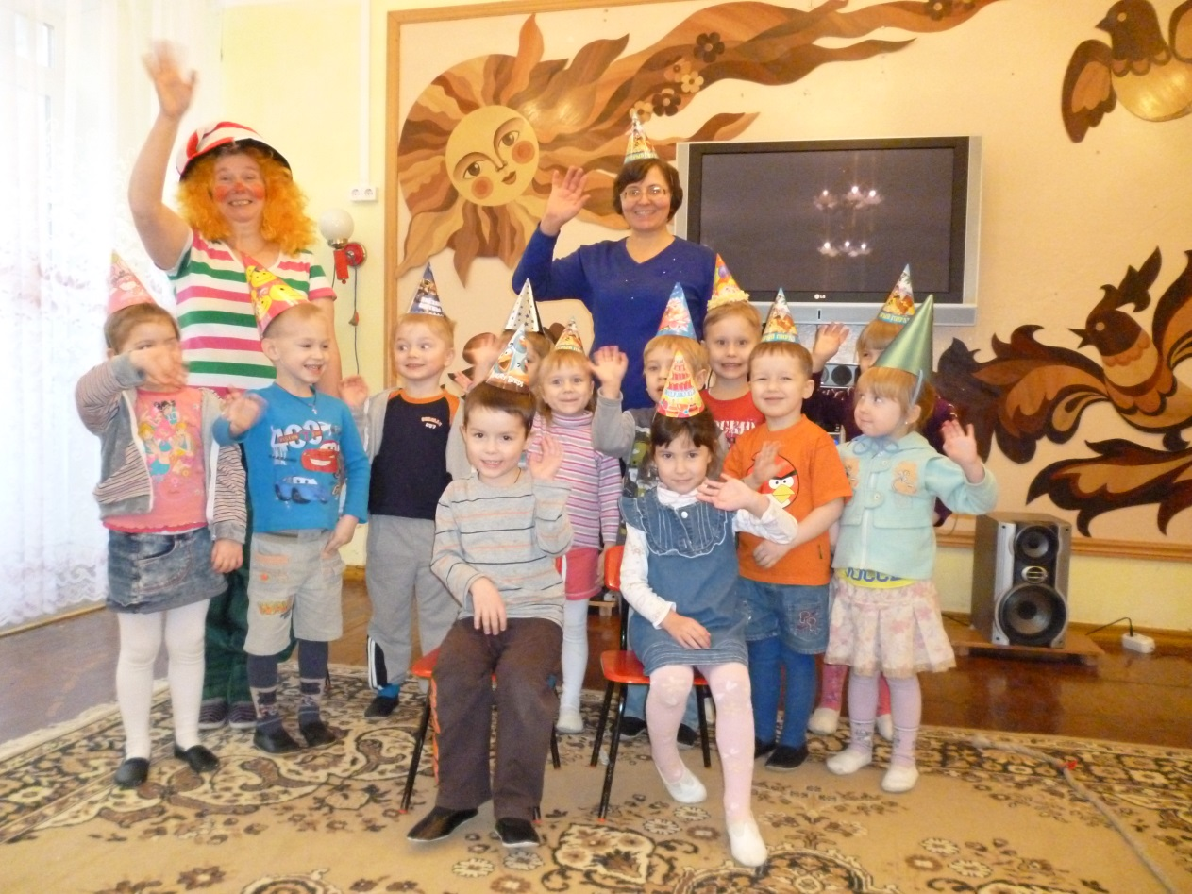
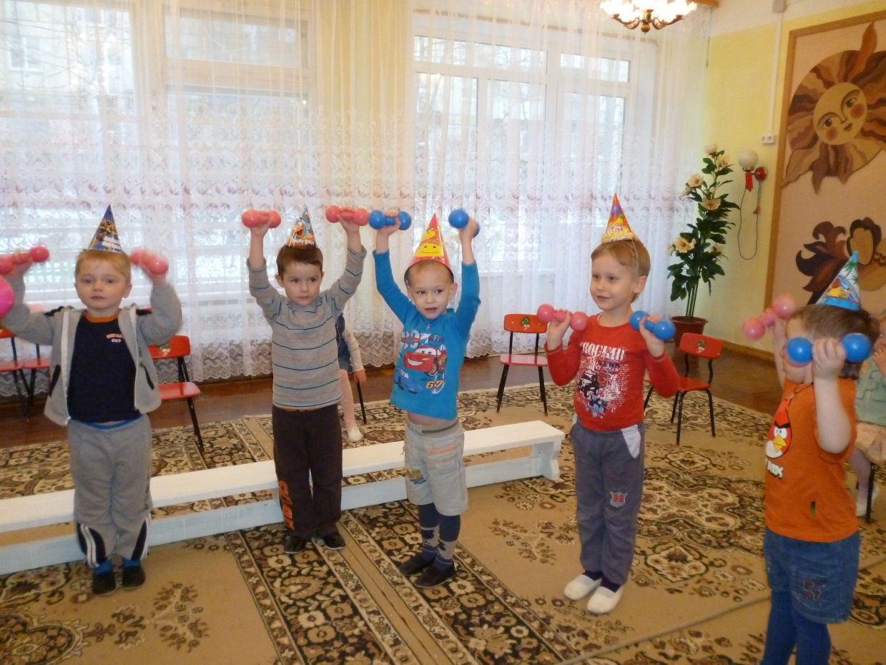
СКУЧАТЬ СЕГОДНЯ ВОСПРЕЩАЕТСЯ!
НАШ ПРАЗДНИК НАЧИНАЕТСЯ!

Slide 16
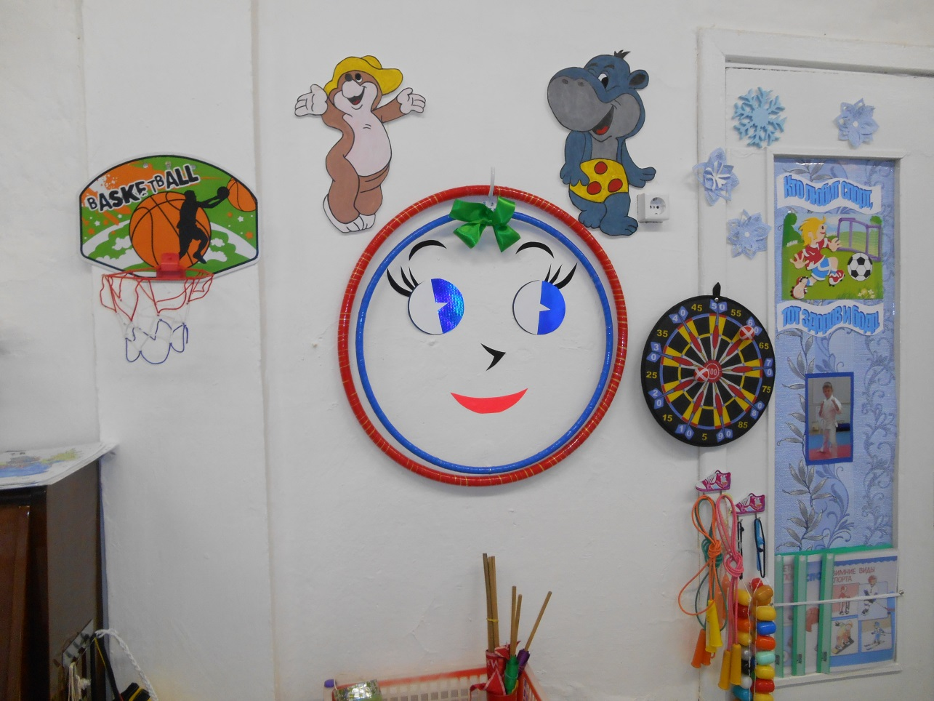
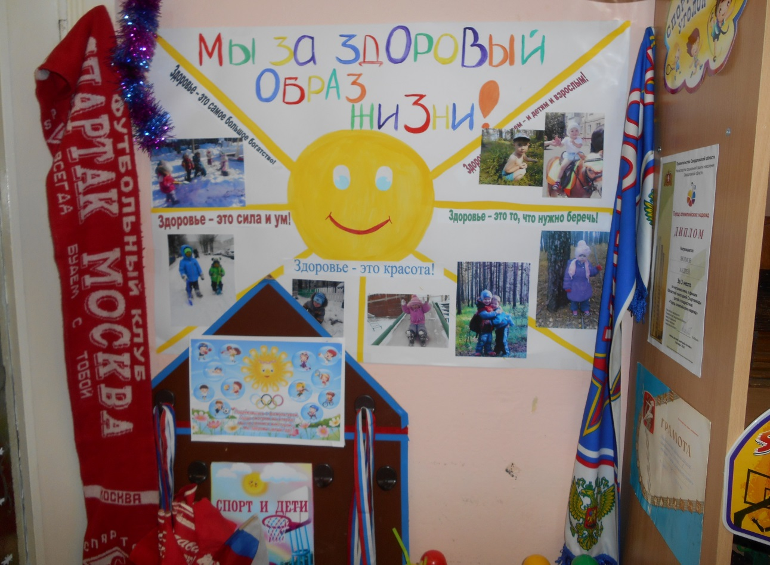
Спортивные уголки в группах

Slide 17
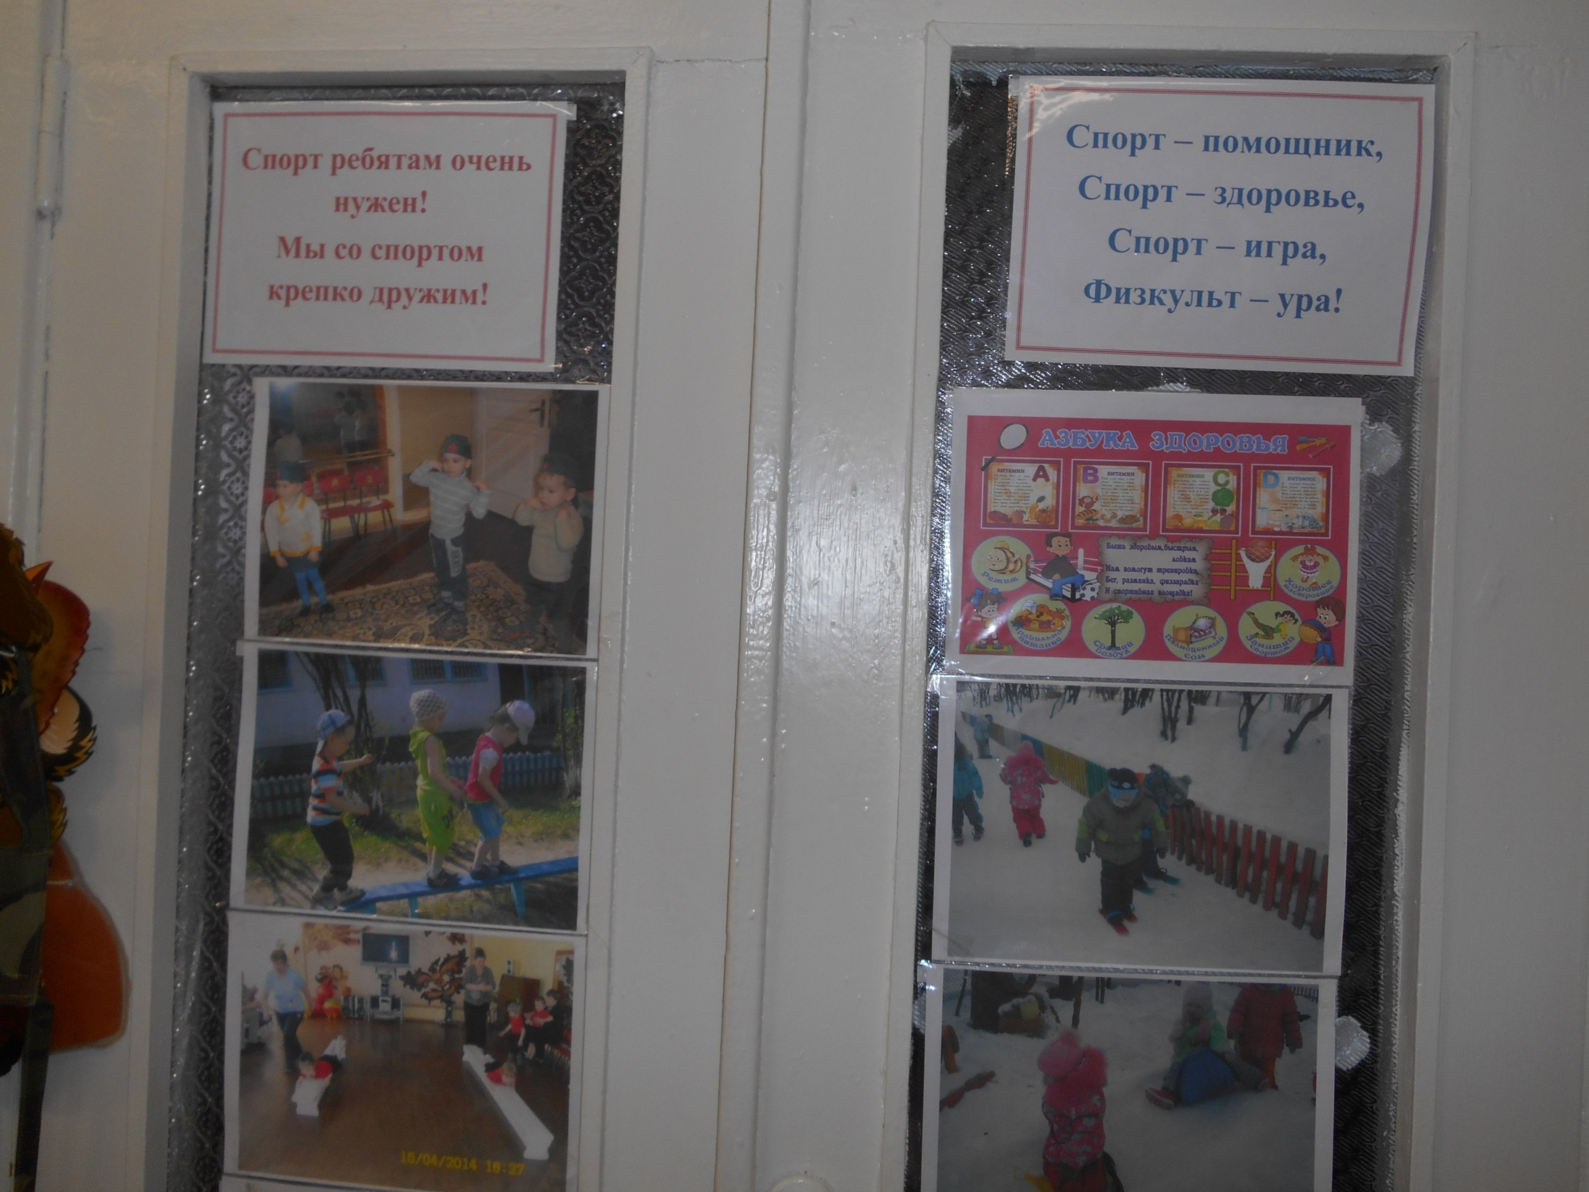

Slide 20
СПАСИБО ЗА ВНИМАНИЕ!

